Slide 1
Использование специализированной онлайн-платформы LearningApps.org, в условиях дистанционного обучения
Разработала учитель технологии:
Растунова Ольга Владимировна
МБОУ «СОШ №141 г. Челябинска»

Slide 2
Для того чтобы поднять уровень мотивации у учащихся, при прохождении тестов, нужно использовать несколько основных принципов:
необходимо чётко поставить цель, чтобы учащиеся знали, что от них требуется;
уровень заданий в тестах должен быть средней и высокой сложности, чтобы достичь высоких результатов;
учащиеся должны понимать, для чего им понадобится материал, который будет в заданиях. А также, где эти знания они могут применить на практике;
возможность исправить ошибки.

Slide 3
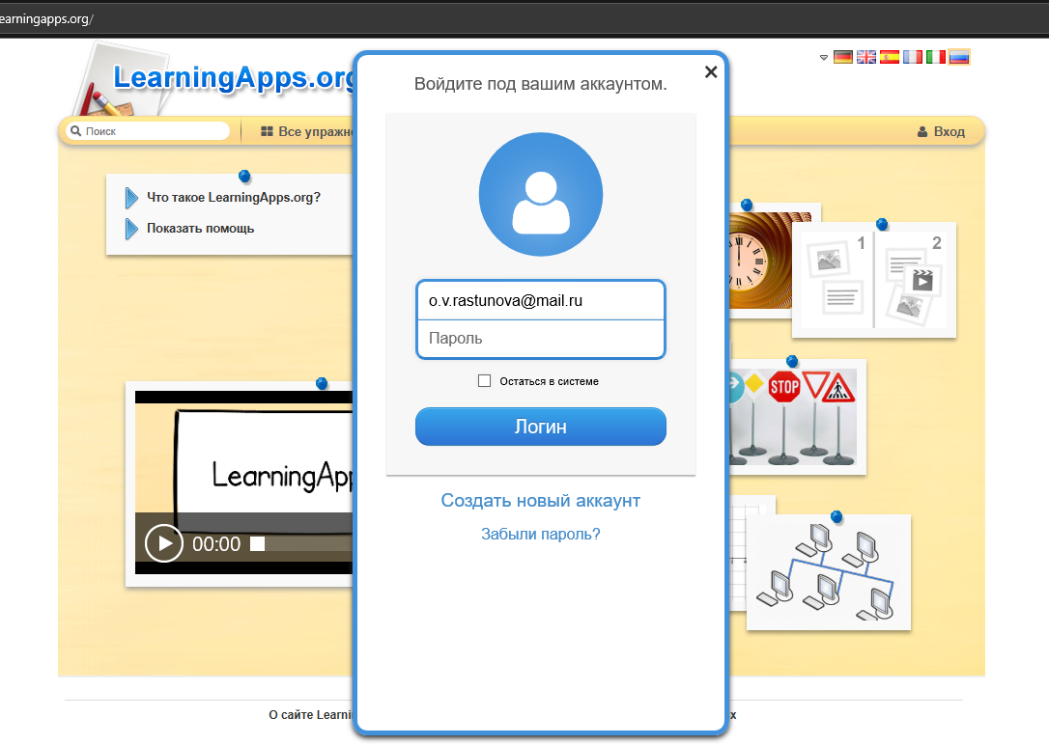
Регистрация на сайте

Slide 4
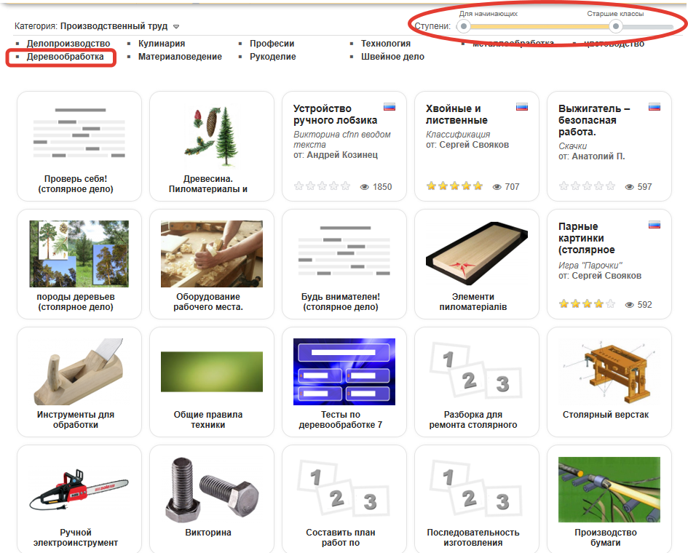
Выбор готовых упражнений
Выбор ступени:
для начинающих,
начальная школа,
средняя школа,
старшие классы,
профессиональное образование,
повышение квалификации.
Выбор раздела

Slide 5
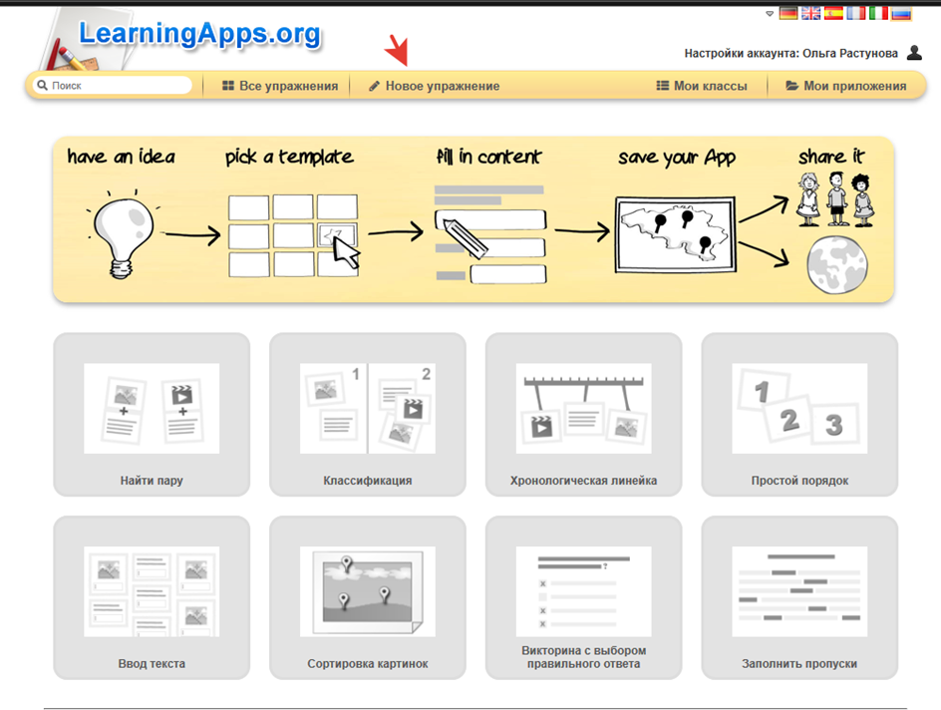
Примеры созданных приложений
Примеры, по которым можно определиться с выбором приложения

Slide 6
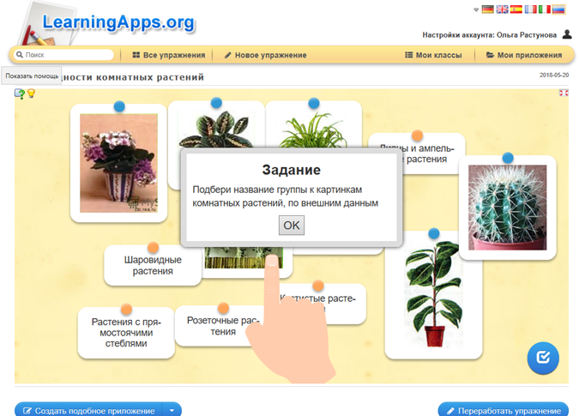
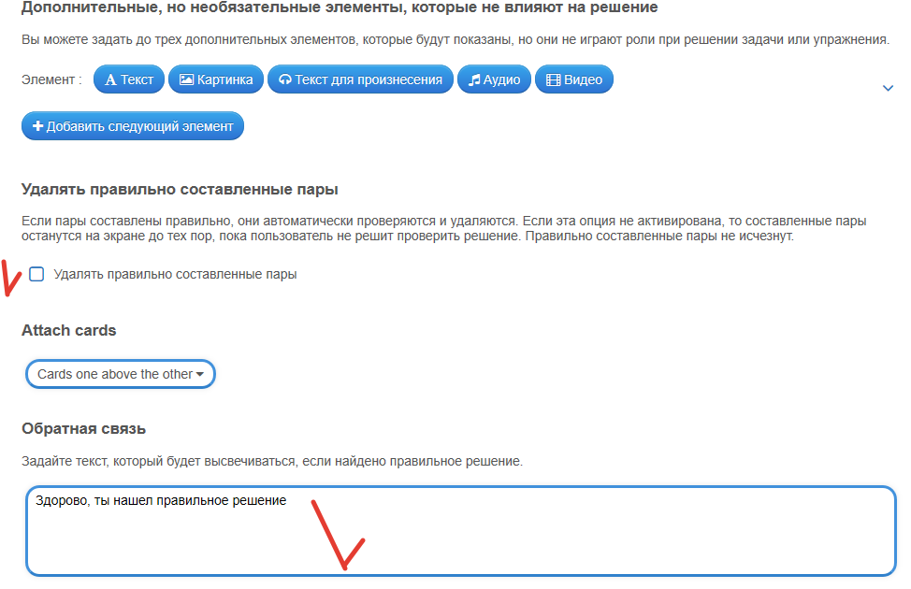
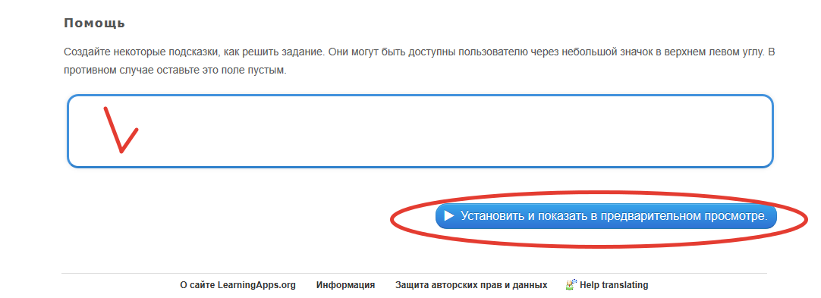
Форма для создания приложения
Контроль заполнения

Slide 7
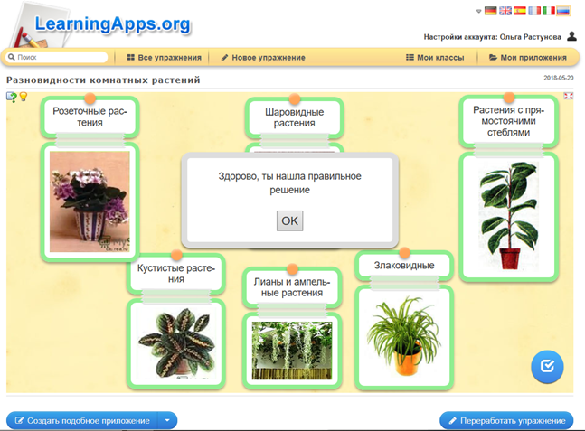
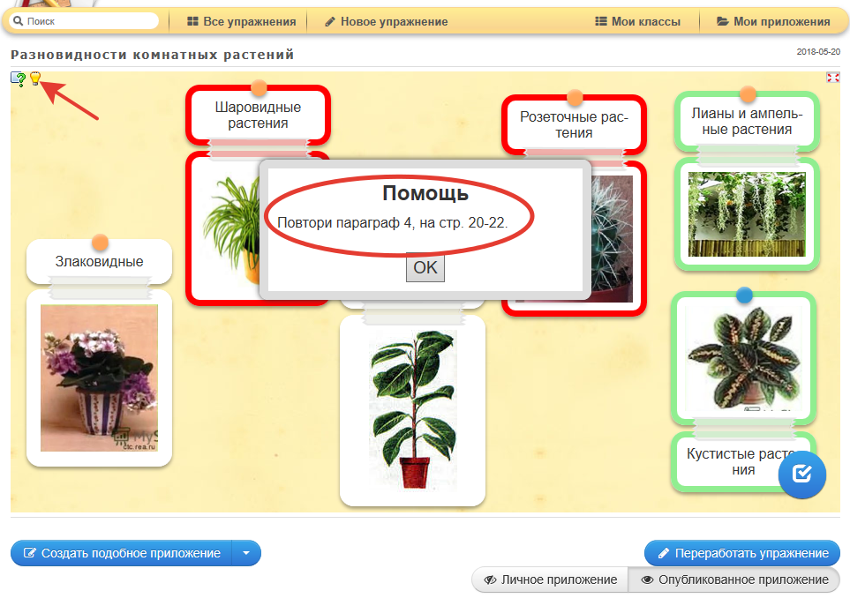
Подсказка для учащихся
Можно создать подсказку

Slide 8
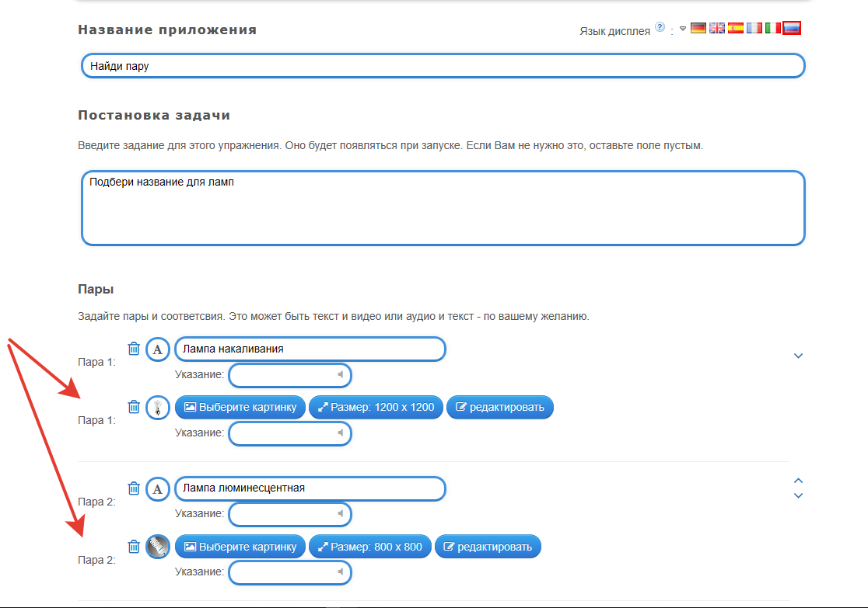
Процесс создания приложения
Возможность исправления ошибок и опечаток
Оставить не доступным для других интернет пользователей
Поделиться своей разработкой или
QR-Code
Пример заполнения
Можно оценить любые упражнения по 5-ти бальной системе

Slide 9
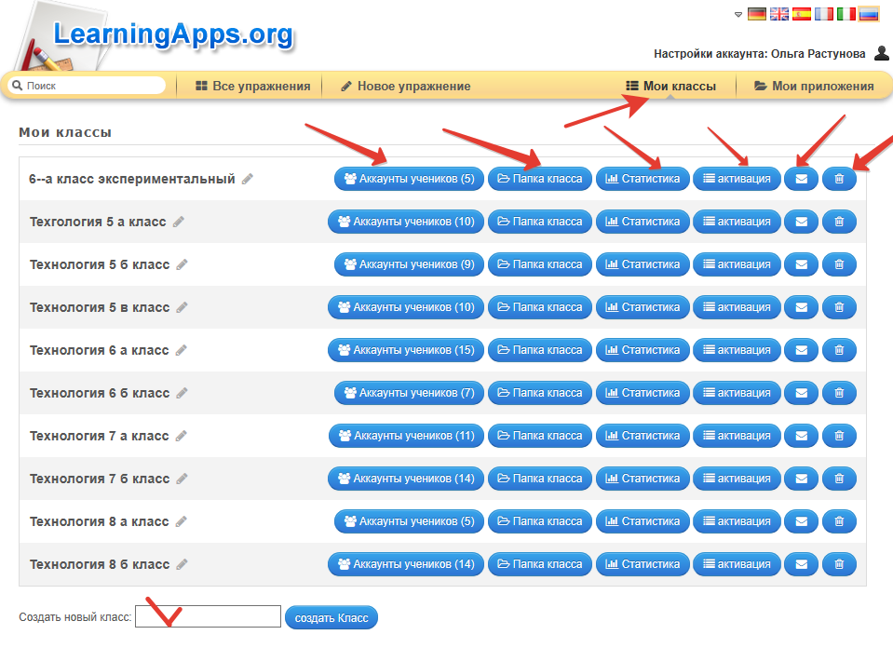
Регистрация учащихся

Slide 10
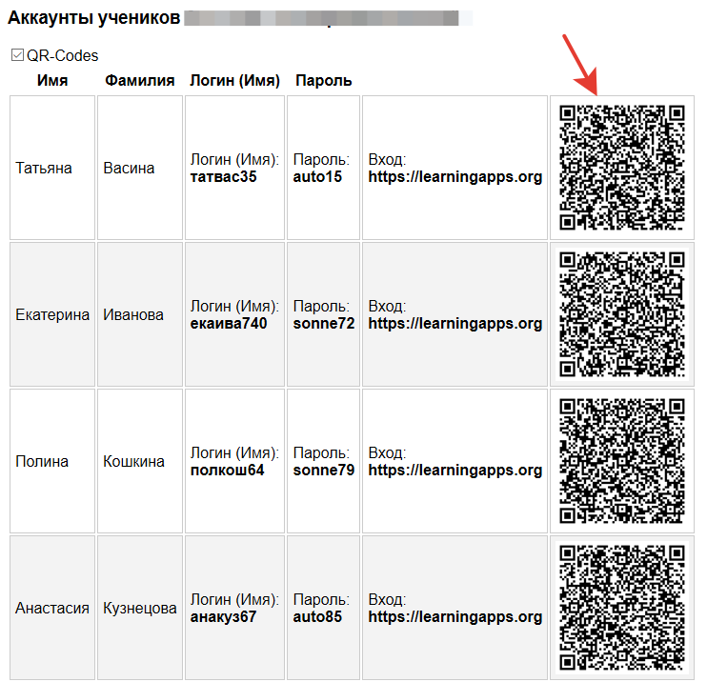
Регистрация учащихся
Активация;
отправка сообщения;
перевод в другой класс;
удаление из класса
QR-Code
присваивается автоматически
Присваивается автоматически, но можно изменить

Slide 11
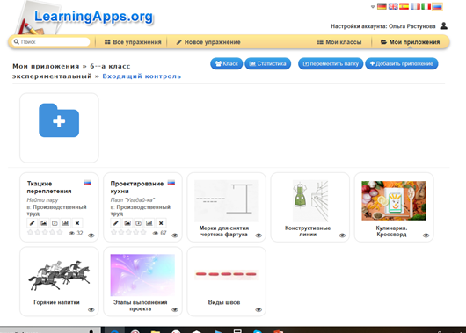
Создание папок для классов и наполнение их приложениями
Добавлять упражнения можно как свои, так и другие, предварительно добавив их в папку «Мои приложения»

Slide 12
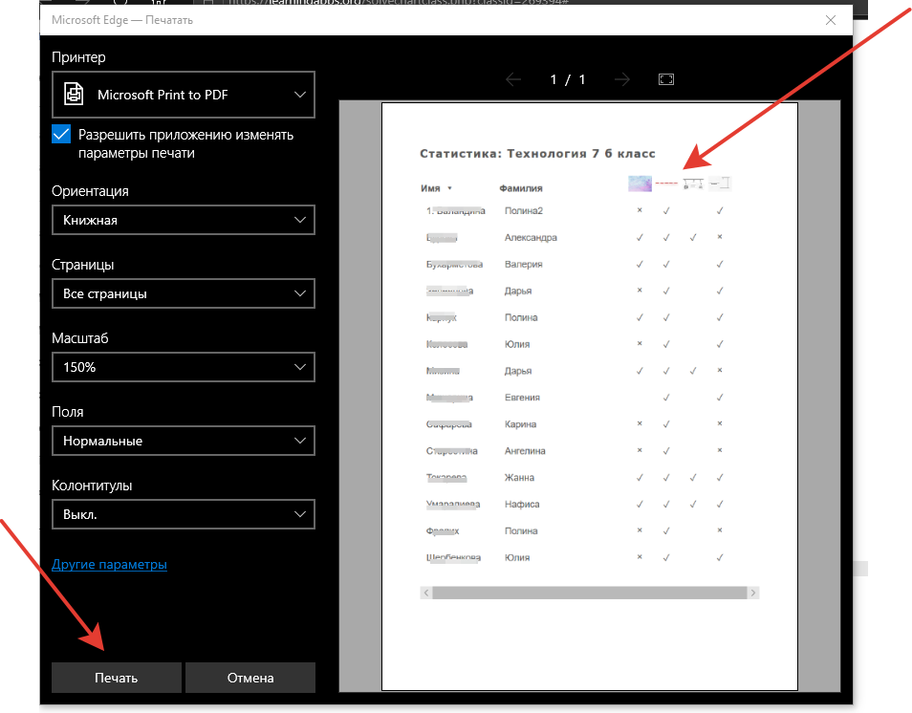
Итоговый отчёт
Учитель имеет обратную связь, просматривая статистику класса, где видит, кто выполнил задание, а кто не приступил к выполнению и какие задания вызвали трудности.
Контроль за выполнением
Отправка на печать

Slide 13
Статистический отчёт
Просмотр учителем даты и времени затраченного на каждое задание

Slide 14
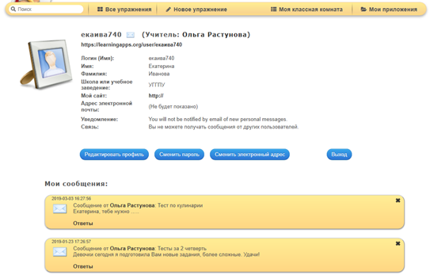
Отправка сообщений и перевод учащегося в другой класс
Отправка сообщения одному учащемуся
Перевод учащегося в другой класс

Slide 15
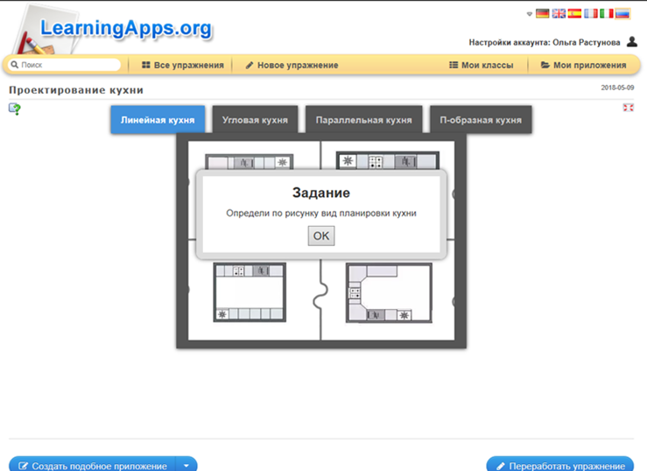
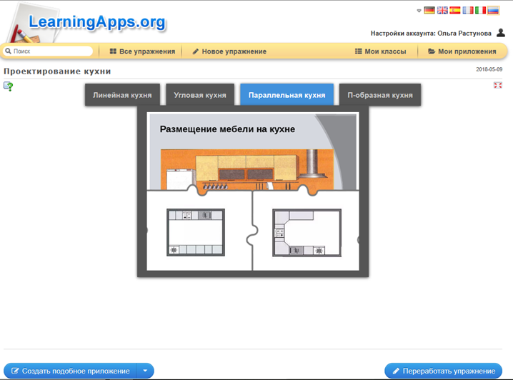
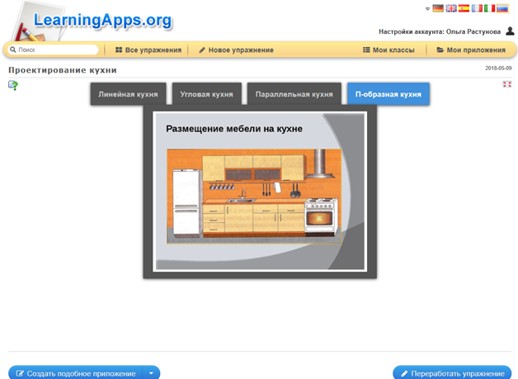
ТЕСТОВОЕ ЗАДАНИЕ «УГАДАЙ-КА»

Slide 16
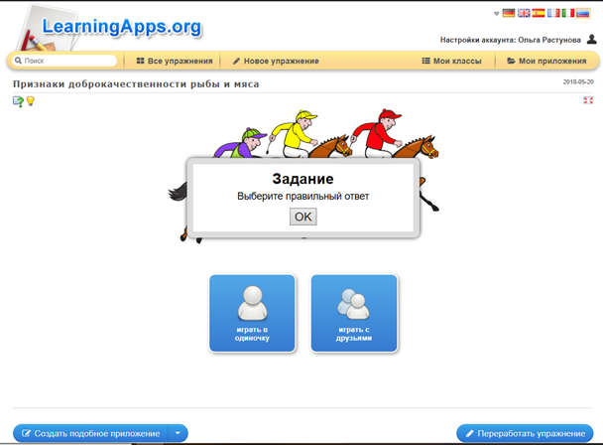
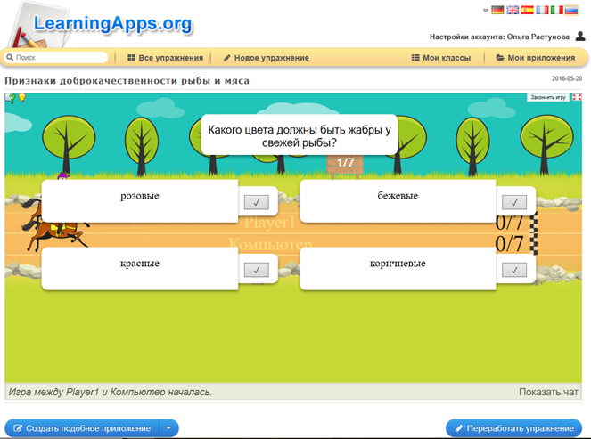
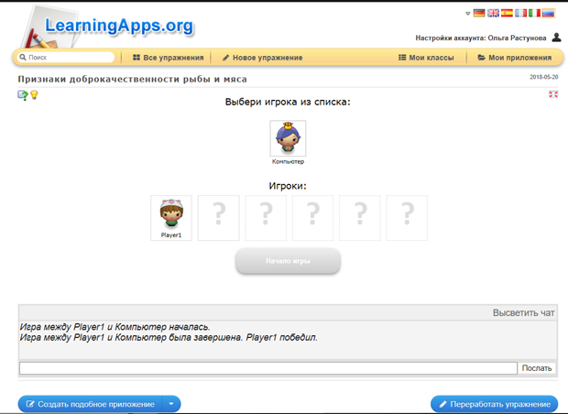
ТЕСТОВОЕ ЗАДАНИЕ «скачки»

Slide 17
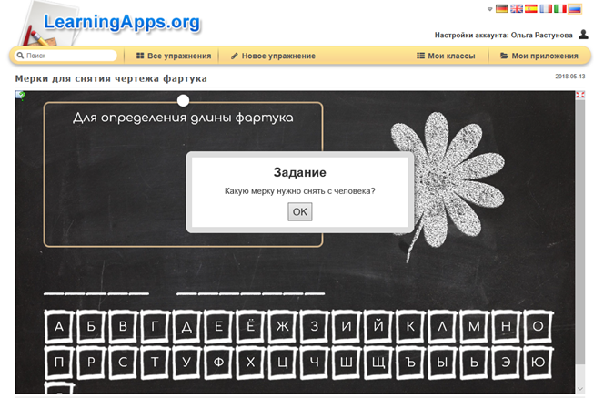
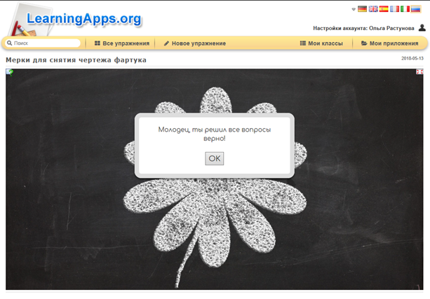
ТЕСТОВОЕ ЗАДАНИЕ «виселица»

Slide 18
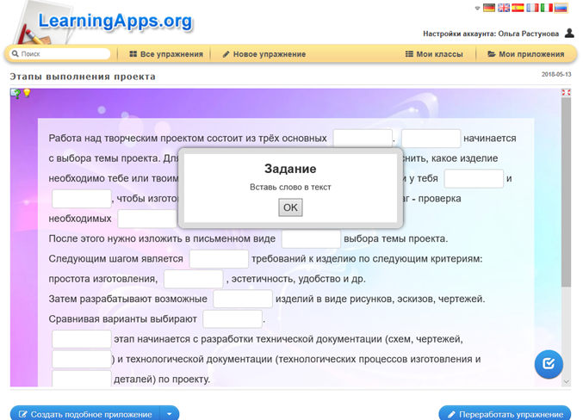
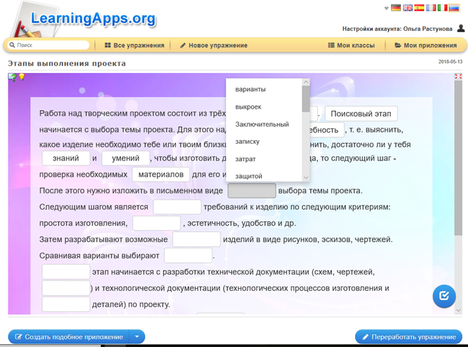
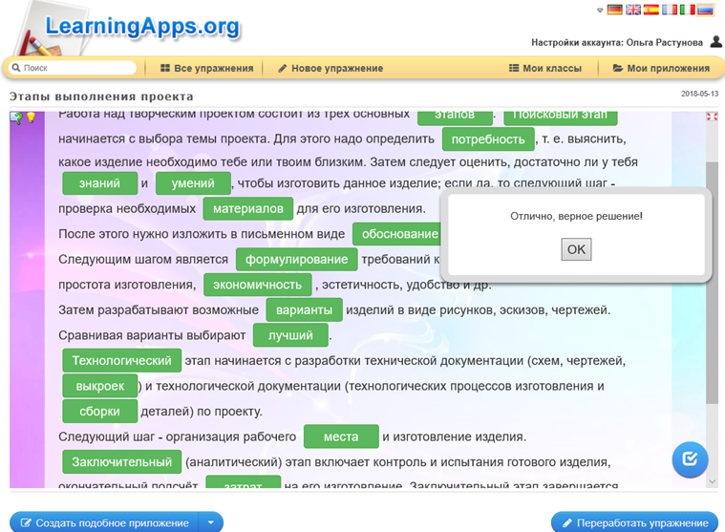
ТЕСТОВОЕ ЗАДАНИЕ «заполнить пропуски»

Slide 19
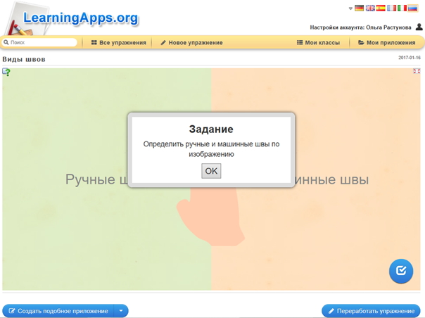
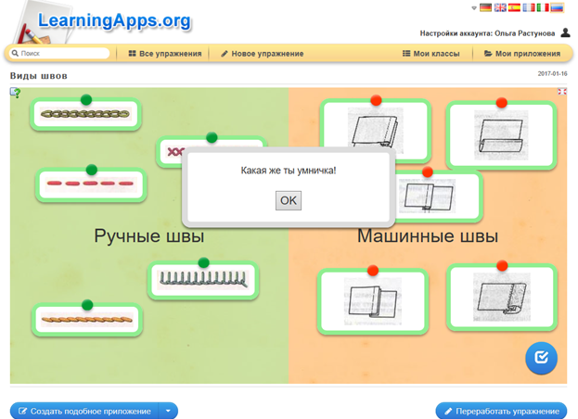
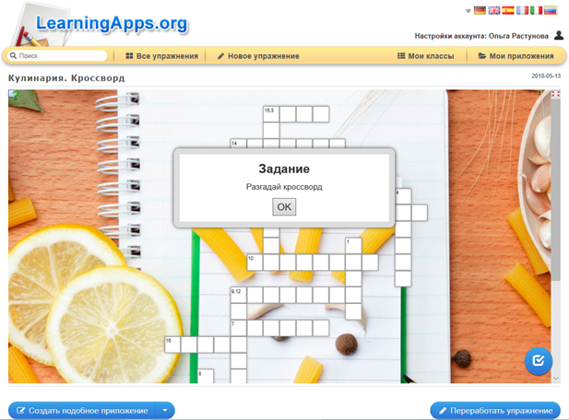
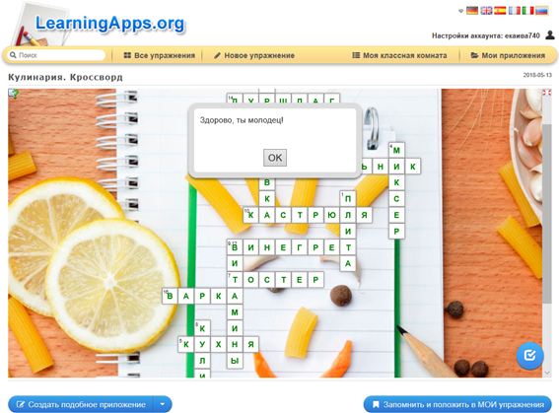
ТЕСТОВОЕ ЗАДАНИЕ «СОРТИРОВКА КАРТИНОК» И «КРОССВОРД»

Slide 20
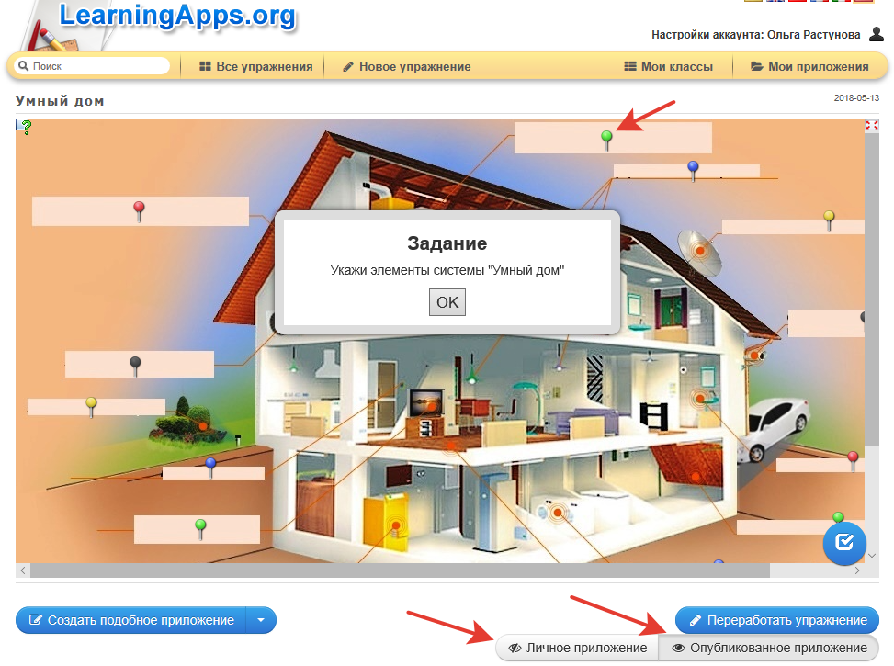
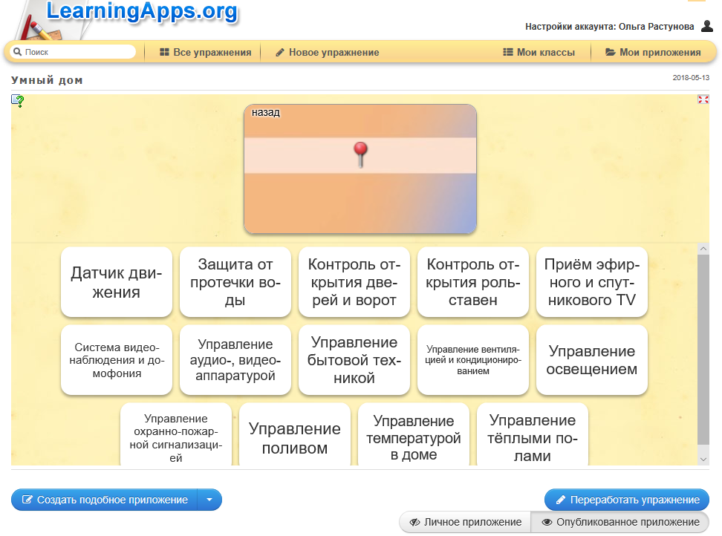
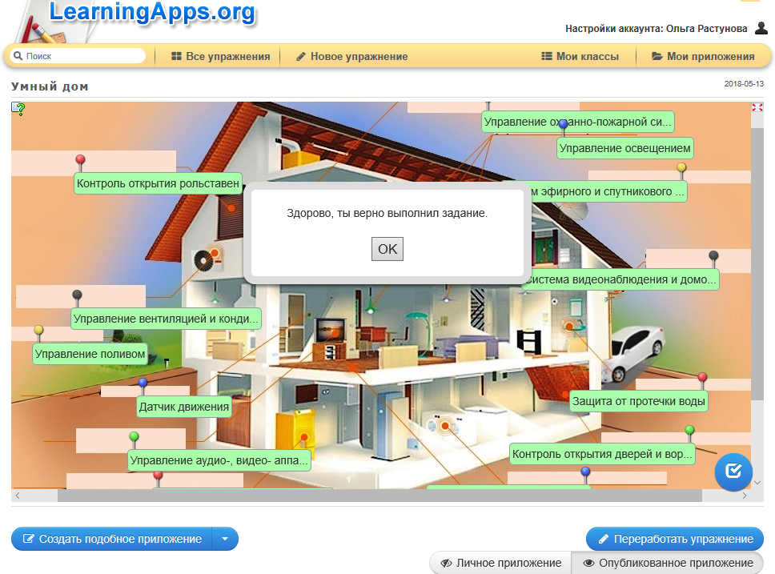
ТЕСТОВОЕ ЗАДАНИЕ «сортировка картинок»

Slide 21
Спасибо за внимание!
Сайт: https://learningapps.org

